Slide 1
Урок литературного чтения
(во 2 классе по УМК «Школа ХХІ века») по сказке А. С. Пушкина
«Путешествие в Лексикоград»
Учитель МБОУ СОШ № 2
ст. Медведовской
Тимашевского района
Краснодарского края
Приймак Е. И.

Slide 2
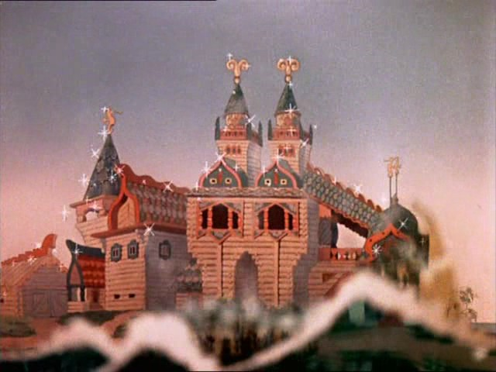
Лексикоград

Slide 3
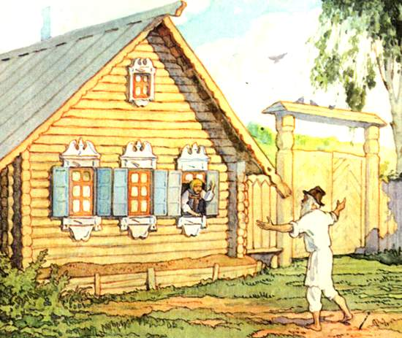
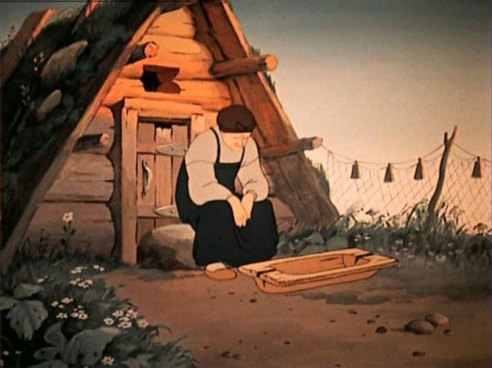
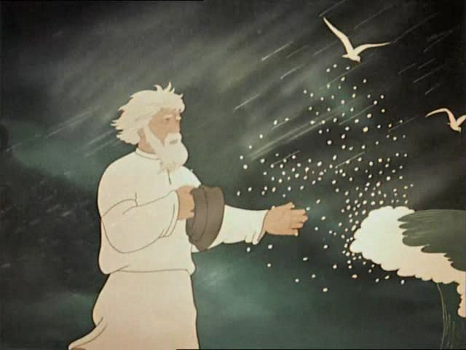
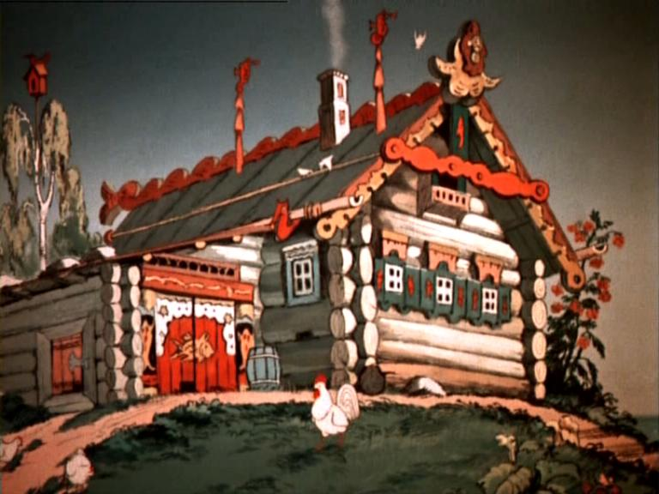
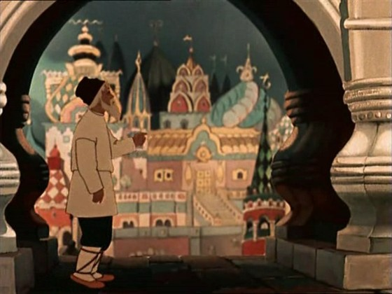
Маршрутный лист
по городу Лексикограду
1
3
2
Двор устаревших слов
Улица Синонимов
4
5
Море Антонимов
Дворец Фразеологизмов
Терем Омонимов

Slide 4
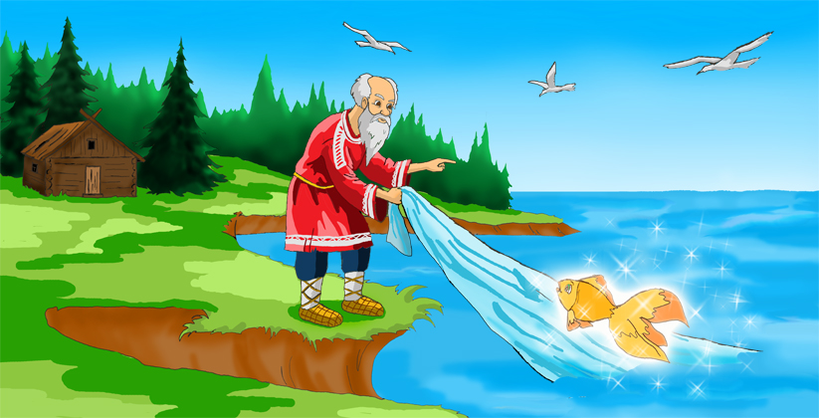

Slide 5
Двор устаревших слов
тасчер
ёлсевтка
мелзякна
оркоты
ректьсняка

Slide 6
Двор устаревших слов
старче
светёлка
землянка
корыто
крестьянка

Slide 7
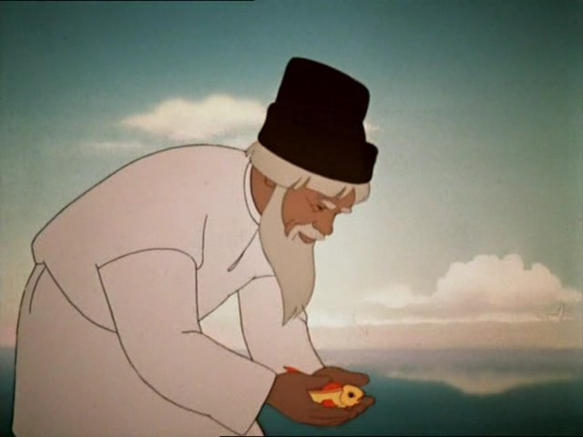
Море Антонимов
Слова - антонимы звучат по-разному,
имеют противоположные значения.
Море слегка разыгралось…

Slide 8
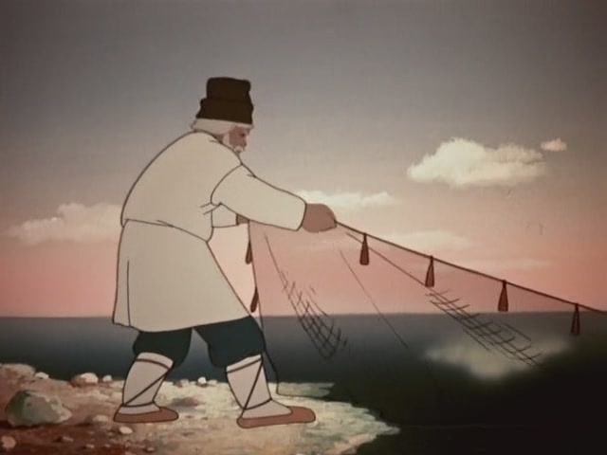

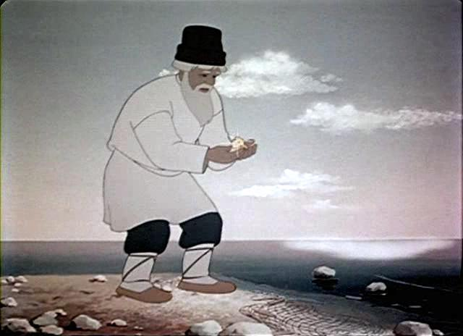
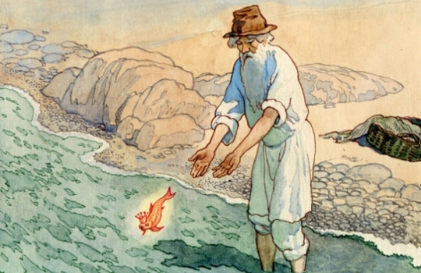
Подбери по картинке антоним:
закинул невод
вытащил невод
поймал рыбку
отпустил рыбку

Slide 9
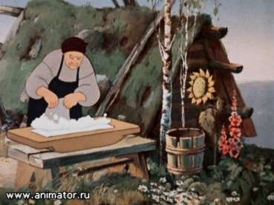
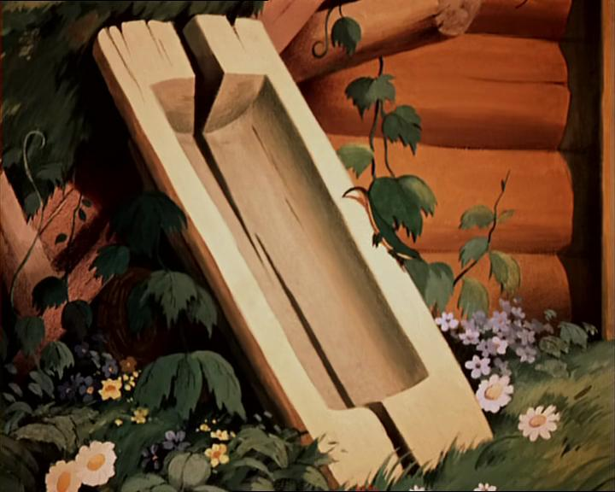

Подбери по картинке антоним:
новое корыто
старое корыто
низкая землянка
высокий терем

Slide 10
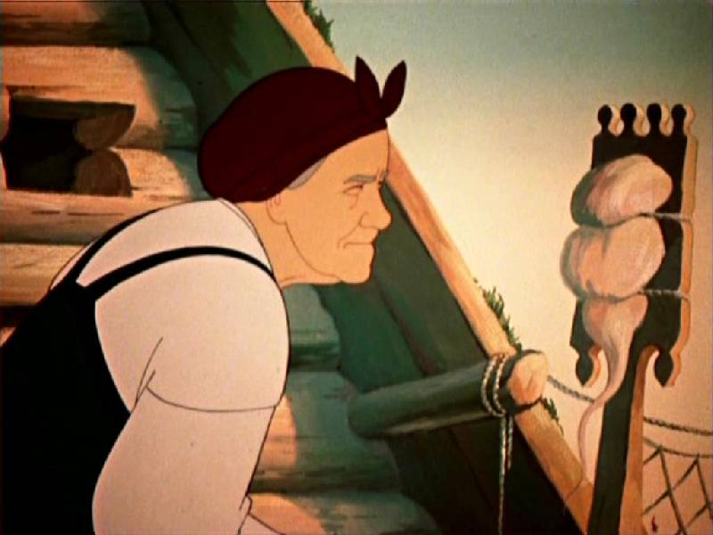
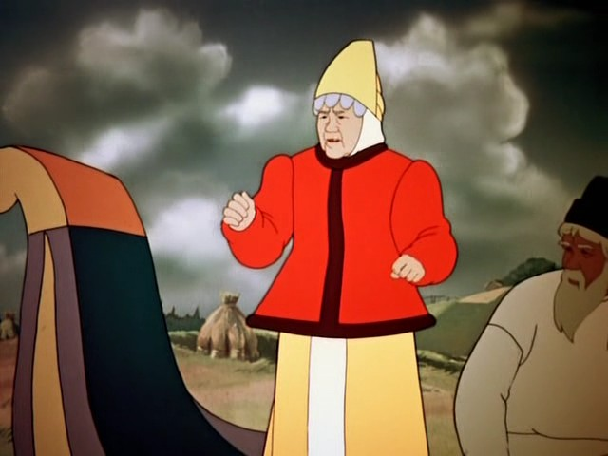
Подбери по картинке антоним:
чёрная крестьянка
столбовая дворянка
на море тишь
на море чёрная буря

Slide 11
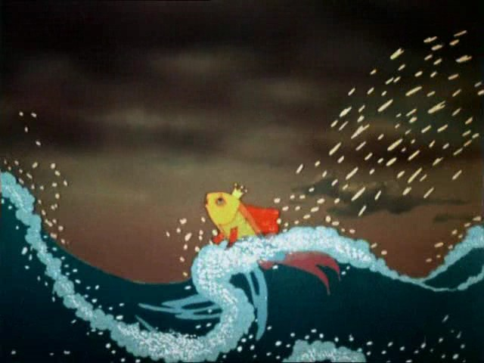

Slide 12
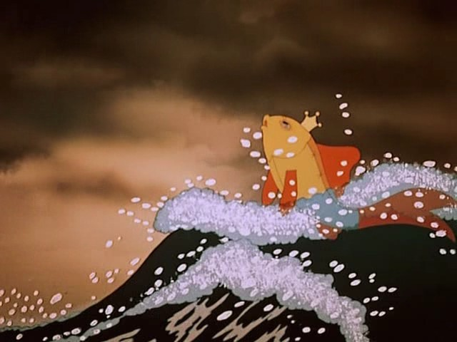
Помутилося синее море…

Slide 13
Улица Синонимов
Слова – синонимы звучат по- разному,
но имеют близкие значения.

Slide 14
Подбери синоним, соедини:
ругает
говорит
кликать
спорить
печалится
грустит
молвит
бранит
перечить
звать

Slide 15
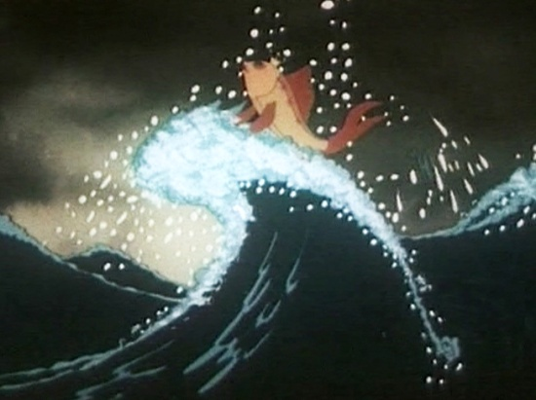
Не спокойно синее море…

Slide 16
Терем Омонимов
Слова – омонимы звучат или пишутся одинаково ,
а значения имеют абсолютно разные.

Slide 17
Поставь ударение в омонимах, чтобы смысл был верным
Дорогой за себя дам откуп.
За широкой дорогой шумело море.

Slide 18
Проверь ударение, чтобы смысл был верным
Дорогой за себя дам откуп.
За широкой дорогой шумело море.

Slide 19
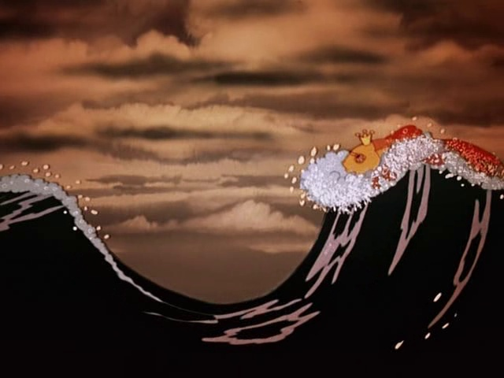
Почернело синее море.

Slide 20
Дворец Фразеологизмов
Фразеологизмы – устойчивые словосочетания
с самостоятельным значением.

Slide 21
Объясни, что это значит?
1. Не садись не в свои сани!
2. Что ты, баба, белены объелась?
3. Лишь с очей прогнать его велела.
4. Не дерзнул поперёк слова молвить.
5. Не печалься, ступай себе с Богом.

Slide 22
Сесть не в свои сани!
Браться не за своё дело, заниматься тем, на что не способен и в чём нет достаточных знаний.

Slide 23
Белены объелась
Белена – это высокое растение с характерно пахнущими цветками тускло-желтого цвета, которое иногда встречается в огородах деревенских домов. Белена крайне ядовита. Её семена похожи на мак. Съевший их человек теряет рассудок и начинает вести себя неадекватно, возможен даже летальный исход.
Отсюда очевидно, почему данное выражение применяют к тем людям, которые чудят и допускают глупые ошибки.

Slide 24
С очей прогнать
Гнать прочь от себя, не желая больше видеть.

Slide 25
Поперёк слово молвить.
Не соглашаться, спорить, доказывать своё.

Slide 26
Ступай себе с Богом!
Счастливо! В добрый час! Это пожелание успеха в каком – либо деле.

Slide 27
Какая фраза теперь стала фразеологизмом, благодаря «Сказке о рыбаке и рыбке»
А. С. Пушкина?
Старуха осталась у разбитого корыта.
Требуя лучшего она осталась ни с чем, потеряла всё и вернулась к своему бедственному положению.

Slide 28

Обычно в сказках счастливый конец.
А в этой сказке?
Почему рыбка не выполнила все желания старухи?
А что бы вы попросили у рыбки?

Slide 29
Счастливый конец!
Подведём итоги!
Посчитайте, сколько богатств в вашем подводном царстве, что вы заработали?

Slide 30
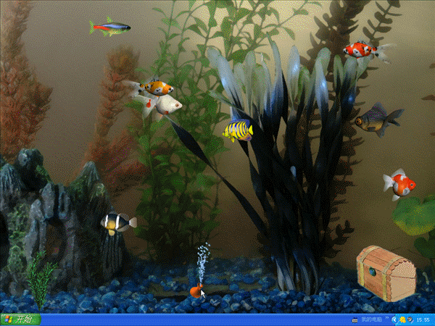
Как богат мир океана, так же богат мир ЛЕКСИКИ!

Slide 31
Мастерство А. С. Пушкина
Море слегка разыгралось
Не спокойно синее море
Помутилось синее море
Почернело синее море
На море чёрная буря

Slide 32
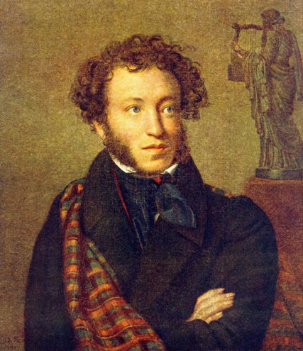


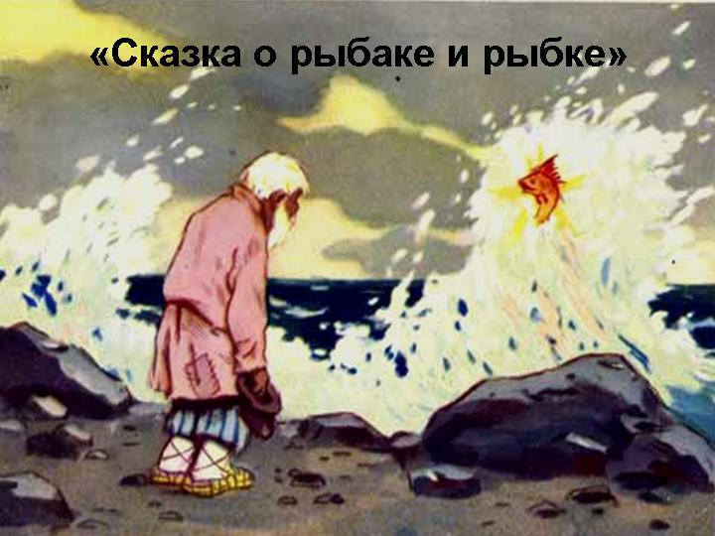

Slide 33
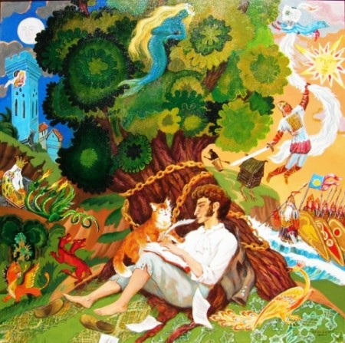
У лукоморья дуб зелёный,
Златая цепь на дубе том…
А чтобы мудрым стать, учёным,
Прочти великих сказок том!

